Slide 1

Sistemas
Operacionais
Josuel Pinheiro Barros Junior
Thiago Augusto Pereira Amaral

Slide 2
Implementação Múltiplas Filas
O algoritmo de escalonamento de múltiplas filas é um tipo de algoritmo de escalonamento em que são usadas filas de processos. Cada fila tem um determinado nível de prioridade.

Slide 3

Implementação Múltiplas Filas
O algoritmo de escalonamento de múltiplas filas é um tipo de algoritmo de escalonamento em que são usadas filas de processos. Cada fila tem um determinado nível de prioridade.

Slide 4

Implementação Múltiplas Filas
O algoritmo de escalonamento de múltiplas filas é um tipo de algoritmo de escalonamento em que são usadas filas de processos. Cada fila tem um determinado nível de prioridade.

Slide 5
FLUXO PRINCIPAL
MENU
Criar múltipla fila
Mostrar processos
Encerrar programa
Criar sub fila
Criar processo

Slide 6
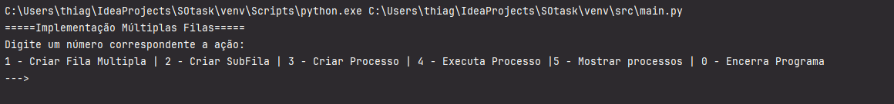
Executando
Menu de inicialização do codigo

Slide 7
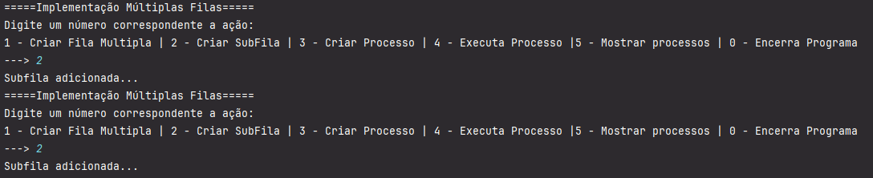
Executando
opção 2 ultilizada para criar duas sub filas dentro da fila principal

Slide 8
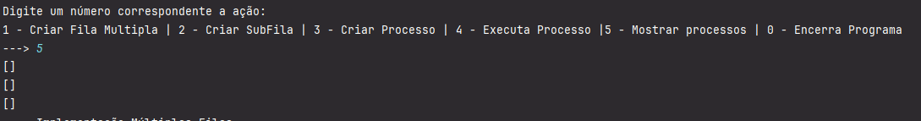
Executando
foi ultilizado o comando 5 para mostrar a lista de processos nas filas , porem como ainda nao a processos adicionados, o comando retorna uma lista vazia

Slide 9
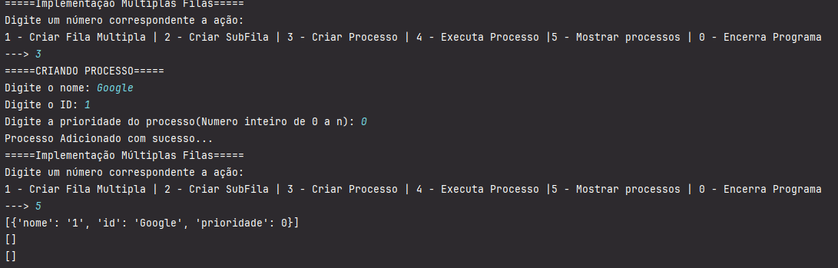
Executando
um processo foi adiconado com nivel de prioridade 0, ou seja foi alocado na primeira subfila

Slide 10
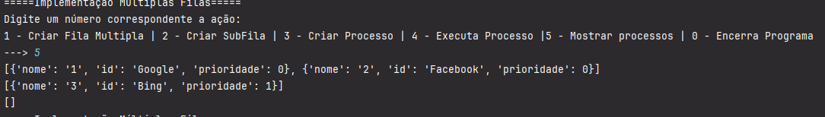
Executando
Lista de processos atualizada com 3 processos adicionados

Slide 11
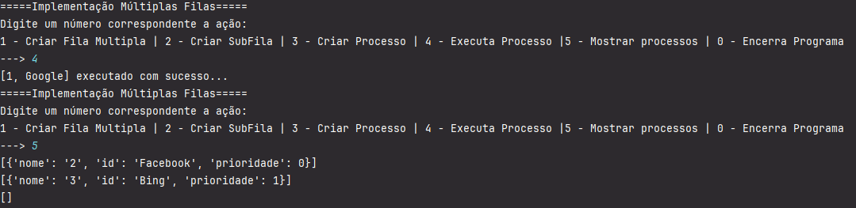
Executando
execução do escalonador dada pelo comando 4

Slide 12

fluxograma do algoritmo round robin
inicialização da classe round robin
adicionar processos
executar o escalonador
verificar se á processos na fila
Sim
Não
processo concluido
executar o tempo de quantum
obter o proximo processo
finaliza o escalonador
Sim
Não
finaliza o processo e armazena o tempo de processamento
adiciona novamente na fila
atualizar estatisticas do processo

Slide 13

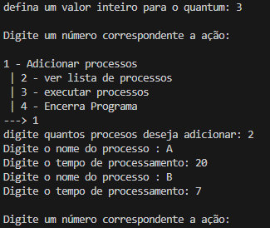
Round Robin
exemplo de funcionamento
neste primeiro exemplo quantum foi definido com valor igual a 3
foi ultilizado o comando adicionar processos para adicionar 2 processos a fila:
processo A com 20 unidades de tempo de processamento.
processo B com 7 unidades de tempo de processamento.

Slide 14
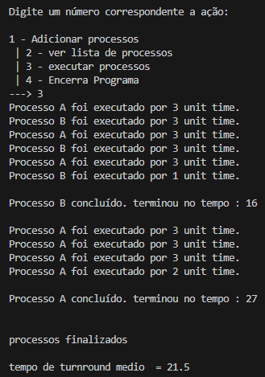
Round Robin
exemplo de funcionamento
foi solicitado a opção 3 do menu que executa o escalonador

Slide 15
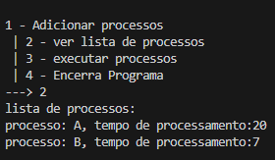
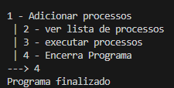
Round Robin
exemplo de funcionamento
por fim as execuções dos comandos 2- lista tarefas e 4 - finalizar programa.

Slide 16

Obrigado

Slide 17
Reconhecimentos e Direitos Autorais
@autor: Thiago Augusto Pereira Amaral e Josuel Pinheiro Barros Junior
@data última versão: 05/11/2023
@versão: 1.0
@Agradecimentos: Universidade Federal do Maranhão (UFMA), Professor Doutor Thales Levi Azevedo Valente, e colegas de curso.
@Copyright/License
Este material é resultado de um trabalho acadêmico para a disciplina SISTEMAS OPERACIONAIS, sobre a orientação do professor Dr. THALES LEVI AZEVEDO VALENTE, semestre letivo 2023.2, curso Engenharia da Computação, na Universidade Federal do Maranhão (UFMA). Todo o material sob esta licença é software livre: pode ser usado para fins acadêmicos e comerciais sem nenhum custo. Não há papelada, nem royalties, nem restrições de "copyleft" do tipo GNU. Ele é licenciado sob os termos da licença MIT reproduzida abaixo e, portanto, é compatível com GPL e também se qualifica como software de código aberto. É de domínio público. Os detalhes legais estão abaixo. O espírito desta licença é que você é livre para usar este material para qualquer finalidade, sem nenhum custo. O único requisito é que, se você usá-los, nos dê crédito.
Copyright © 2023 Educational Material
Este material está licenciado sob a Licença MIT. É permitido o uso, cópia, modificação, e distribuição deste material para qualquer fim, desde que acompanhado deste aviso de direitos autorais.
O MATERIAL É FORNECIDO "COMO ESTÁ", SEM GARANTIA DE QUALQUER TIPO, EXPRESSA OU IMPLÍCITA, INCLUINDO, MAS NÃO SE LIMITANDO ÀS GARANTIAS DE COMERCIALIZAÇÃO, ADEQUAÇÃO A UM DETERMINADO FIM E NÃO VIOLAÇÃO. EM HIPÓTESE ALGUMA OS AUTORES OU DETENTORES DE DIREITOS AUTORAIS SERÃO RESPONSÁVEIS POR QUALQUER RECLAMAÇÃO, DANOS OU OUTRA RESPONSABILIDADE, SEJA EM UMA AÇÃO DE CONTRATO, ATO ILÍCITO OU DE OUTRA FORMA, DECORRENTE DE, OU EM CONEXÃO COM O MATERIAL OU O USO OU OUTRAS NEGOCIAÇÕES NO MATERIAL.
Para mais informações sobre a Licença MIT: https://opensource.org/l

